Slide 1

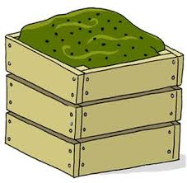
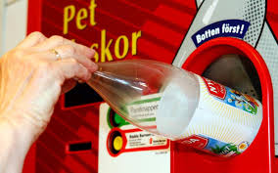
Vad kan man göra för miljön?

Slide 2

Man kan…
1. sortera sopor.
2. åka kollektivt.
3. köpa secondhand.
4. kompostera.
5. panta flaskor.
6. spara vatten.

